Slide 1
Årlig møte 2023 Håndballgruppen
Velkommen!
09.02.2023

Slide 2
Saksliste
Godkjenning av innkalling og saksliste
Valg av ordstyrer, referent og to til å signere protokoll
Årsberetning 2022
Godkjenning av regnskap for 2022 og styrets økonomiske beretning
Valg (styre) og gjennomgang av støtteapparat
Behandling av innkommende forslag*
*Ingen innkommende saker meldt inn

Slide 3
Årsberetning
Høyt aktivitetsnivå etter pandemien!
Styret har i 2022 fokusert på:
Oppstart av aktiviteter etter pandemien, og gjennomføre nødvendige oppgaver og drift
Fulgt opp hallsituasjonen
Ny sportslig plan vedtatt og publisert
Dugnad i plasthallen (garderobe og kiosk)
Fellescup (slottsfjell)
Dugnad: Julekalender og DHL-stafett
Kommunikasjon: Oppdatere nettsider og rekruttering

Slide 4
Årsberetning
År | 2016 | 2017 | 2018 | 2019 | 2020 | 2021 | 2022
Ant. medl. | 140 | 154 | 180 | 210 | 216 | 186 | 259
Stor økning i antall medlemmer. Snudd trenden i pandemien, og spesielt yngre lag har stort tilfang av spillere (inkl. gutter)!
7 lag (+ 2 lag for håndballskolen)
Juniorlaget slått sammen med linje 5
En stor takk til støtteapparatet som legger ned et stort og viktig frivillig innsats!

Slide 5
Årsberetning
Dommere:
10 dommeren (mer enn kvoten)
3 barnekampledere, 5 dommere som dømmer for regionen, 2 dommere på høyere nivå
Trenere:
Tilbud kurs på nivå trener 1 (4 første moduler). Resten skal tilbys i 2023
Ansatt 7 ungdomstrenere for yngre lagenheter
Ansatt 2 trenere (junior/08 og 09)

Slide 6
Økonomi
Resultat: - 136 136
Inntekter er hovedsakelig treningsavgift, kalender og kiosk
Kostnader er hovedsakelig trenere, utstyr avgifter til cuper/forbundet
1 185 459 på konto per 31.12.2022 - Godt rustet økonomisk
Budsjettert med underskudd også i 2023

Slide 7
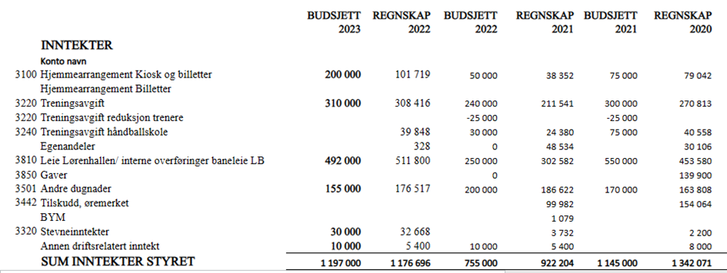
INNTEKTER

Slide 8
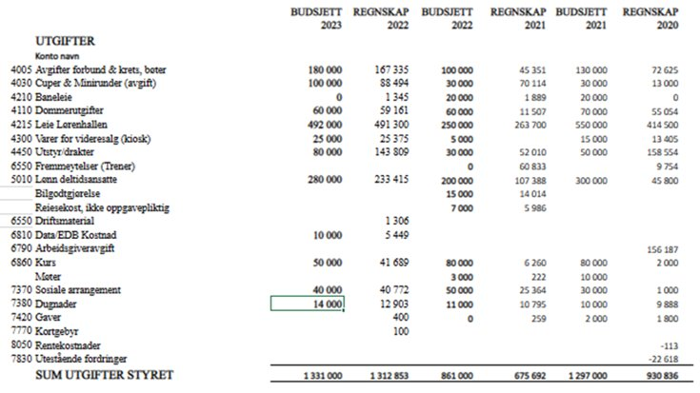
UTGIFTER

Slide 9
Treningsavgift 23/24 sesongen
Dagens satser:
1700 kr (*2700 kr) for spillere 8-11 år
2200 kr (*3200) kr) for spillere 12 år
2300 kr (*3300 kr) for spillere 13-14 år
3000 kr (*4000 kr) for spillere 15 år og oppover
Ikke foreslått endringer i treningsavgifter neste sesong.

Slide 10
Valg av styremedlemmer
- innstilling fra valgkomiteen
Valgkomiteen (Anne Kristine Soltvedt) har følgende innstilling til styret håndballgruppen for neste periode:
Leder: Anita Vardøy (på valg)
Nestleder: Maren Kristine Moen (på valg)
Økonomiansvarlig: Christophe Mangion (på valg)
Styremedlem (sekretær og dommerkontakt): Caroline Ringstad Schultz
Styremedlem Gro Anne Lunde
Sportslig leder: Stian Skaar (på valg)
Vara styremedlem: Cathrine Eidsvåg
Vara styremedlem: Trond Walmsnæss Wehn (på valg)

Slide 11
Valg av valgkomité
Årets valgkomité:
Anne Kristine Soltvedt
2023:
Anne Kjersti Røise
Anh Phan

Slide 12
Sportslig utvalg
- ikke på valg
Sportslig utvalg består av:
Leder: Maren Kristine Moen (nestleder styret)
Sportslig leder: Stian Skaar (foreslått styremedlem)
Arrangementskomite: Gro Anne Lunde, Katarina Brkljacic, Mari Rustad, Camilla Elvik (ny), Ida Molstad Johnsen (ny)
Dugnad/Hall: Morten Johansen
Sponsor og markedsføring: Myen Michalsen (ny)
Kommunikasjon: Anne Hofmo Bjølgerud
Dommerkontakt: Laetitia Riziki
Behov for flere støttespillere!
materialforvalter
koordinator sportslig utvalg

Slide 13
Innkomne forslag
- Ingen innkommende forslag

Slide 14
Takk for deltagelse på årlig møte!

